Slide 1

基於辭典的意圖探勘方法
及其在電影票房預測的應用
A lexicon-based approach for intention mining and its application in movie box office prediction
2023/07/05
研究生 : 鄭鈺均
指導教授 : 楊錦生

Slide 2


01 緒論
02 文獻回顧
目錄
03 研究方法
04 實驗結果與評估
05 結論與未來研究方向

Slide 3

緒論
研究背景、動機、目的

Slide 4

研究背景與動機
網路的普及促使社群媒體蓬勃發展，使用者可以更自由的在社群平台上表達自己的觀點，過去十年間用戶生成內容(User-generated content, UGC)與口碑 (Word-of-Mouth, WOM) 的參考價值也隨著使用者數量的增加而持續提升。
對於電影等體驗類型的產品來說，由於其具有較強的感性屬性和情感性，因此UGC和WOM更是扮演了重要的角色。消費者會透過觀看其他人的評價和分享，來獲取更多關於電影的資訊和體驗，從而影響其最終的消費決策。
意圖探勘透過分析使用者行為和語言等方面，推斷他們的意圖。可用於預測線上購物者的購買意願，商業上，意圖探勘提供有價值的洞察和建議。

Slide 5
研究動機、目的
意圖探勘方法有分為機器學習法以及辭典法。參考Ahmad (2020)，研究提出以辭典法為基礎，透過網路字典進行電影意圖字的擴充，但這個方法存在以下缺點:
只侷限於單一單詞的替換，例如: recommend (O), can't wait(X)
字典內容缺乏即時性
針對以上缺點，本研究提出以Word2vec詞嵌入方法擴充意圖字，此方法有以下優點:
可以產生N-gram的同義詞
生成的同義字會包含熱門趨勢詞
可以依照專業領域，訓練不同的Domain Model
Notes:
這夜就先簡單講解機器學習法以及辭典法。文獻探討的地方就帶過就好
少數意圖種子字，利用辭典去做意圖擴充

Slide 6

研究目的、問題
本研究挑選IMDb網路電影資料庫網站，作為本次數據來源。
延續意圖探勘字典法的應用，透過自行訓練一個與電影相關的Word2vec詞嵌入模型，接著進行意圖字擴充，建立了意圖辭典，並進一步探討意圖特徵與電影票房之間的關係。
使用Word2vec詞嵌入方式擴充同義詞是否能更全面地捕捉使用者可能使用的詞彙？
擴充意圖字的次數對意圖辭典的建立是否產生影響？
意圖特徵和機器學習方法對電影票房的影響程度如何相互比較？
研究問題

Slide 7
文獻
回顧
意圖探勘方法
使用者意圖探勘於商業應用中的研究案例

Slide 8
文獻回顧
Dhaoui (2017) ; Khattak (2021)意圖探勘的文本分析大致分為兩種技術層 : 辭典法、機器學習法。辭典法使用意圖辭典進行意圖檢測；機器學習法則透過大量文本訓練模型自動判別意圖。
Liu et al. (2016)使用微博和中國電影網站Wangpiao的資料集，研究了電影票房的預測。並提出了六個特徵類別來探測購買意圖，包括: 詞袋模型、提及其他使用者、含有網址連結、含有表情符號、文字長度超過30字元以及含有意圖字。
Zhang (2021)以Airbnb為例，研究中使用了LDA主題模型和情感分析方法來衡量基於線上評論的感知價值，並應用辭典法提取重複購買意圖變數。結果顯示，社會關係價值（服務態度、主客關係）對重複購買意願影響最為重要。
Ahmad (2020)研究從Youtube電影預告片下方評論中提取電影購買意圖並進行情感分析。並辭典法，對評論文本進行TF-IDF提取前200個重要的Bigram詞組，然後利用人工判斷是否具有購買意圖，並以此過濾意圖種子字。接著使用線上字典therasus.com進行擴充。
Notes:
辭典法，若文本與辭典字符合，便視為具有意圖

Slide 9
研究流程圖
網路爬蟲與資料前處理
研究方法
Word2vec模型學習與意圖辭典擴充
意圖分析與情感分析
模型建構與預測評估

Slide 10
研究流程圖
Word2vec Model
意圖種子字
資料集前處理
Word2vec
模型學習
意圖辭典擴充
意圖辭典
電影評論資料
情感分析
意圖分析
IMDb
爬蟲
電影
元資料
模型建構
預測評估
從IMDb網站抓取電影相關資料，並分成電影評論資料、電影元資料兩個資料庫
將要訓練Word2vec的文本進行前處理，同時也將實驗用的評論資料集進行情感分析
將前處理後的文本進行Word2vec模型學習，並產生Word2vec Model，將入意圖種子字匯入模型進行意圖辭典擴充，生成意圖辭典
考慮電影元資料、情感分析、意圖分析並建構模型，最後根據預測結果進行評估

Slide 11
網路爬蟲與資料前處理
本研究使用的數據集來自亞馬遜旗下的IMDb網站，全球最大的網路電影資料庫。平台提供了豐富的電影相關資訊，包括演員、導演、劇情、投票評分、票房等。
資料範圍是2020年至2021年的電影訓練資料集，評論資料集則涵蓋了2019年至2022年的電影，用於Word2vec詞嵌入模型的學習。
資料前處理只針對Word2vec模型學習的文本進行。Symeonidis (2022)曾經提到，動詞片語的組成(助動詞+動詞)更容易表現出使用者購買意圖。

Slide 12
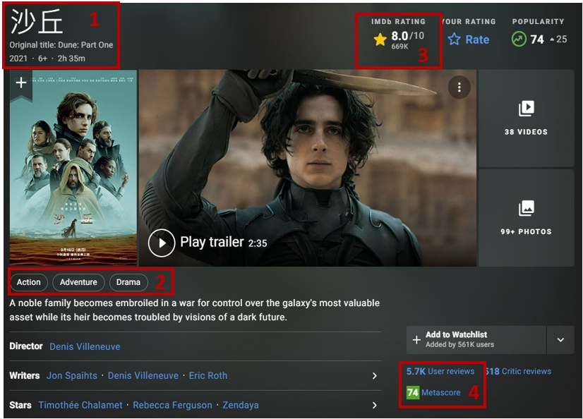
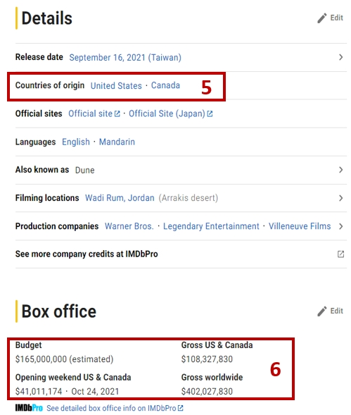
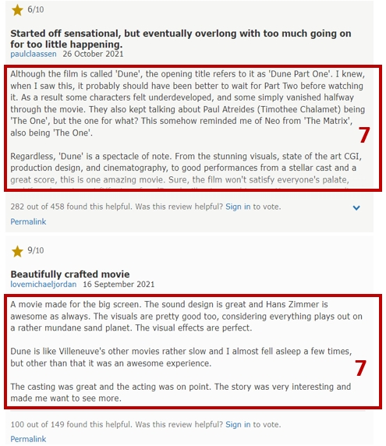
網路爬蟲與資料前處理
紅色框分別代表:
1: 電影名稱、上映年分、電影分級、電影時長； 2: 電影類型；
3: 投票次數、IMDb Rating；
4: Metascore、使用者評論數； 5: 製作國家；
6: 預算、北美票房、北美首周周末票房、全球票房； 7: 使用者評論內容
Notes:
IMDb Rating->使用者對電影的評分，取平均值
Metascore->第三方網站提供的數值，總結多位評論家的觀點
製作國家 (Countries of Origin)->電影的製作國家

Slide 13
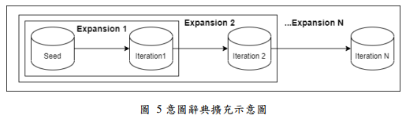
Word2vec模型學習與意圖辭典擴充
Word2vec為一種詞嵌入方法，它將詞轉為向量，並計算兩詞之間的相關性，本研究透過電影文本的匯入，自行訓練Word2vec模型，希望能藉此模型獲得相關同義字。
使用Word2vec模型進行意圖詞典擴充，將種子字進行第一次迭代，其生成的前十個同義詞，加上原先的種子字再刪除重複詞，就形成第一次擴充結果。第二次迭代的種子字為第一次迭代的結果(只有Iteration 1，不包含Seed)，一樣將生成的前十個同義詞加上第一次擴充的結果(Seed + Iteration 1)，刪除掉重複出現的詞，作為第二次擴充的結果。
Notes:
依此類推可以重複擴充無限次，考量到詞彙數量多寡，本研究只進行兩次的迭帶

Slide 14
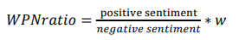
意圖分析與情感分析
使用意圖探勘方法中的字典法，分析與電影元資料匹配的使用者評論資料。根據意圖辭典中的意圖字，在評論中出現符合辭典的字則標註為1，否則標註為0。計算每部電影評論中具有意圖的筆數，並生成相應的意圖特徵值。
採用VADER情感分析方法，情感值範圍在-1到1之間，分為中性、正面和負面三類。考慮到評論數量對分析的影響力，使用分位數將評論數量分為十個分位數，並根據評論數量給予不同的權重。權重計算公式參考Ahmad (2020)的方法，根據正面情感和負面情感的評論數量以及權重值來計算情感分析權重。

Slide 15
模型建構與預測評估
使用回歸型的機器學習法包含以下四種 :
支援向量回歸(Support Vector Regression, SVR)
線性回歸(Linear Regression, LR)
決策樹(Decision Tree, DT)
隨機森林(Random Forest, RF)
接著資料進行十折交叉驗證，本研究使用以下五個回歸模型評估指標 :
皮爾森積動差相關係數(Pearson Correlation Coefficient, CC)
平均絕對誤差(Mean Absolute Error, MAE)
均方根誤差(Root Mean Square Error, RMSE)
相對絕對誤差(Relative Absolute Error, RAE)
相對平方根誤差(Root Relative Squared Error, RRSE)

Slide 16
資料集與意圖種子字
實驗結果
敘述統計、相關分析
實驗結果、敏感度分析

Slide 17
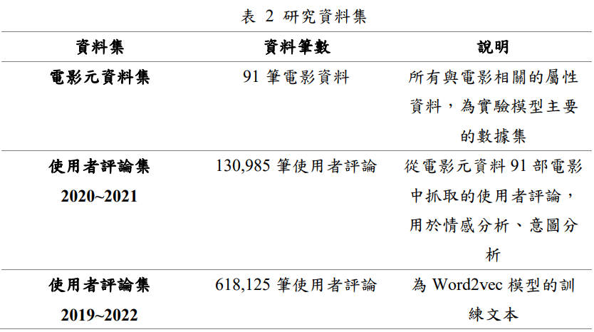
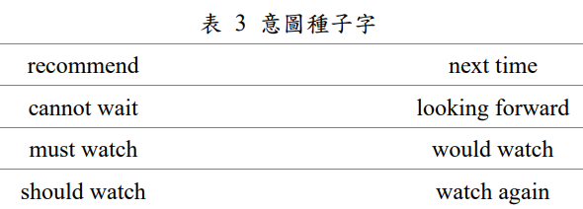
資料集與意圖種子字
使用IMDb作為數據集來源。時間設定為2020年至2021年，網頁搜索中設定一些限制條件，如: 長片、超過1000次投票、在美國上映，透過這些限制，共獲得835部電影。為了符合研究需求，只保留包含票房值的電影，同時，使用者評論數量需大於100筆。經篩選後，總共收集了91部電影作為實驗樣本。
用於Word2vec模型的評論集，時間則是設定在2019~2022之間，在沒有過濾票房缺失值的條件下，一共蒐集1,454部電影。
Symeonidis (2022) ; Ahmad (2020) ; Zhang (2021)以上三篇參考文獻，共整理出28個與意圖相關的字詞，過濾掉與電影無關的意圖字，並參照剩下的字再另外加入一些新的字詞，最後一共產生8個電影相關的意圖種子字。

Slide 18
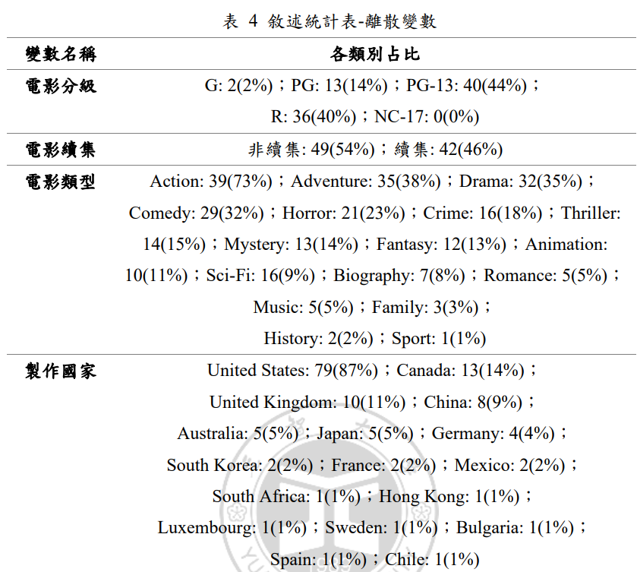
敘述統計
電影分級: 最常見的電影分級是PG-13 (44%)，其次是R級(40%) ，而且沒有NC-17級的電影。
電影續集: 54%的電影不是續集，而非續集電影數量稍多於續集電影。
電影類型: 很多時候一部電影會包含多種電影類型。73%的電影屬於動作類型，其次是冒險、劇情、喜劇、恐怖等類型。
製作國家: 很多時候一部電影會由多國家的工作團隊共同監製。美國佔了87%的比例，其他佔比超過5%的國家包括加拿大、英國、中國、澳洲和日本。

Slide 19
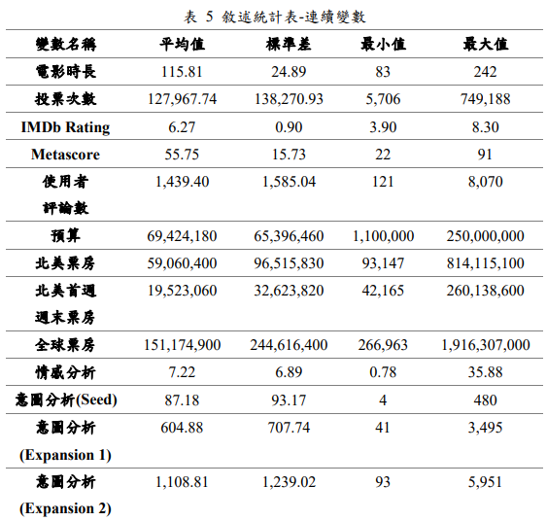
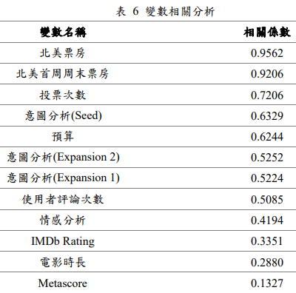
敘述統計與相關分析
全球票房的數值落差範圍非常大。
在意圖分析中，使用種子字的情況下，平均每部電影含有87則具有意圖的評論。
在進行兩次擴充後，意圖評論的平均數分別增長到604則和1,108則。
北美票房和北美首周周末票房與全球票房之間的相關係數均大於0.9，顯示它們之間存在著高度正相關。
投票次數、意圖分析、預算以及使用者評論次數與全球票房之間的相關係數均超過0.5，表示它們之間存在著中度正相關。

Slide 20
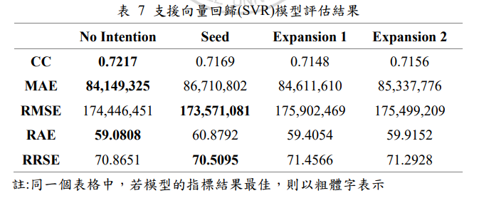
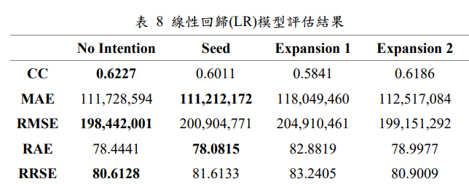
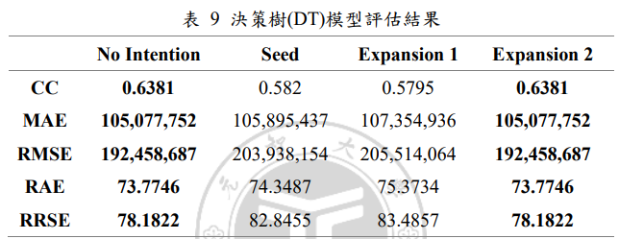
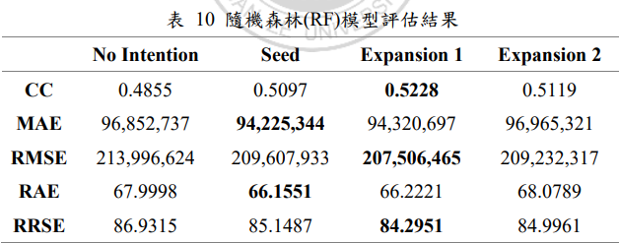
實驗結果-原始數據
以下包含四種不同的變數模型 :
No Intention ->沒有加入意圖分析
Seed ->只使用意圖種子字的意圖分析
Expansion 1 ->擴充一次的意圖分析
Expansion 2 ->擴充兩次的意圖分析
SVR以及LR方法在No Intention和Seed變數相對於其他Expansion結果表現最佳。
DT方法，No Intention和Expansion 2變數在指標結果上達到相同的最佳結果。
RF方法，Seed和Expansion 1的變數在評估結果上呈現最佳性能。
Notes:
第一次的時候要先說為何會有兩個框框，no intention在cc, mae, rae的值是最好的，seed則是rmse, rrse最好

Slide 21
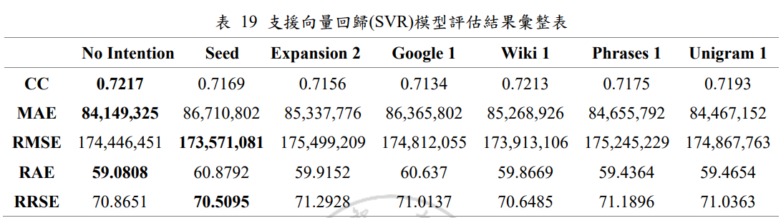
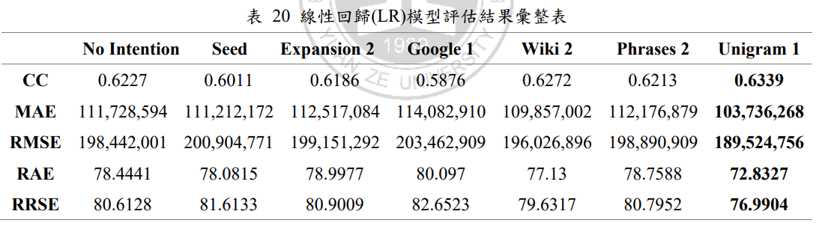
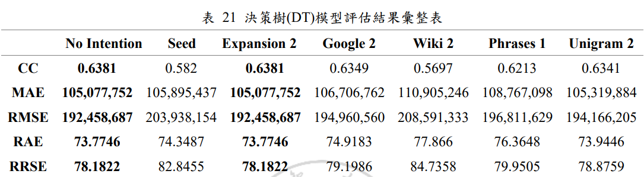
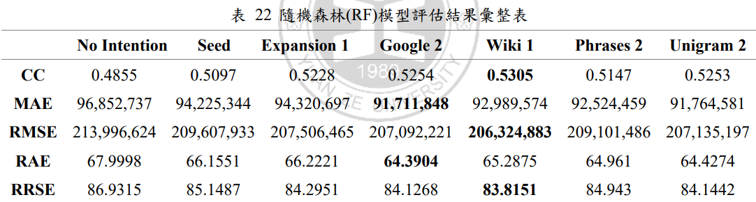
實驗結果-原始數據
右側彙整表包含七種模型 :
Google以及Wiki為預訓練模型
Phrases則是使用phrases模塊，進行短語句處理
Unigram使用單詞的電影評論文本，不進行Bigram前處理
這些模型都做了兩次的擴充，但表中只會挑一個結果最佳的
SVR在沒有意圖分析和意圖種子字模型結果較好。
LR方法，Unigram Expansion 1模型的效果最佳。
DT方法，No Intention和Expansion 2模型的結果相同。
RF方法，預訓練模型的效果較佳。
整體而言，原始數值中擴充兩次的模型結果會比只擴充一次的模型效果更佳。

Slide 22
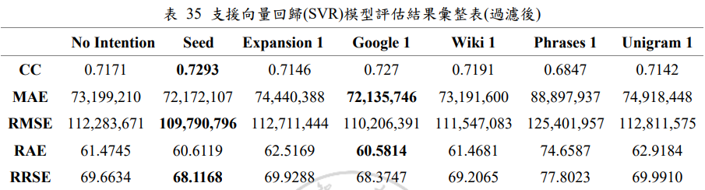
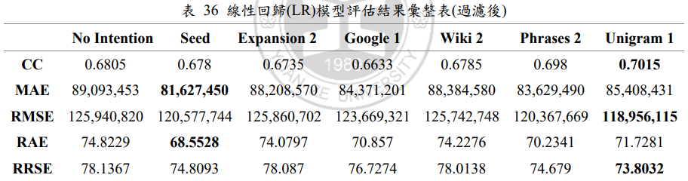
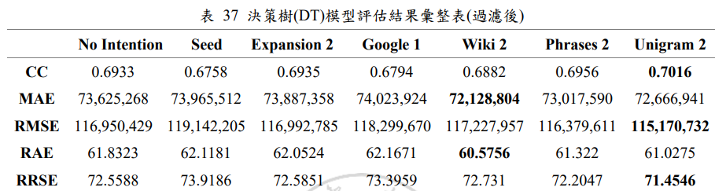
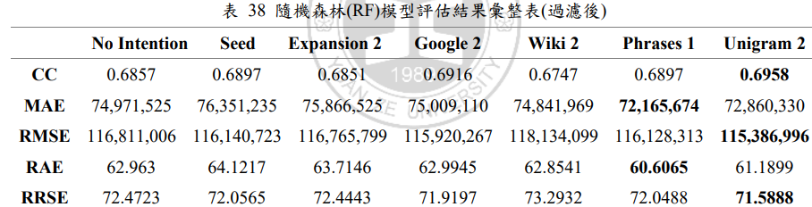
實驗結果-過濾數據
敘述統計表發現，全球票房數據中存在一些數值差異極大的離群值。為了提高模型的訓練效果，因此決定刪除全球票房值小於10,000,000或大於1,000,000,000的10部電影作品。最終，保留了81部電影作為本小節的訓練資料樣本。
SVR方法，意圖種子和Google擴充一次的結果較好。
LR方法，Seed和Unigram擴充一次的結果較佳。
DT方法，Wiki和Unigram擴充兩次的效果最佳。
RF方法，Phrases擴充一次和Unigram擴充兩次的結果較好。
整體而言， 過濾後數值的模型擴充兩次的結果較只擴充一次的模型更佳。

Slide 23
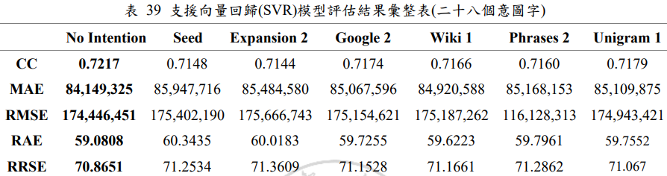
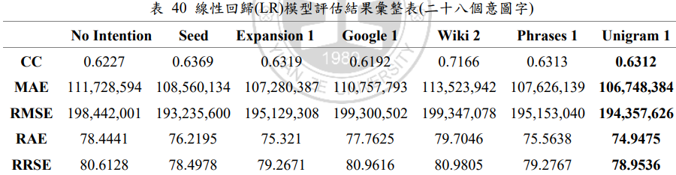
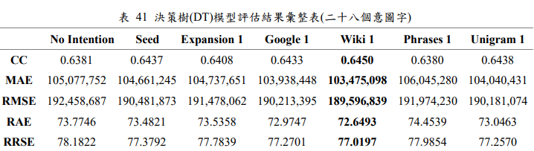
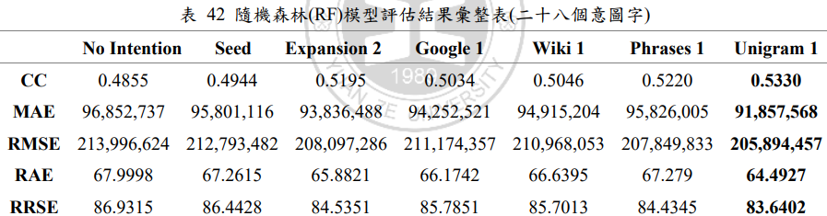
敏感度分析-
意圖種子字數量
敏感度分析
這部分直接使用未過濾的二十八個意圖種子字進行意圖分析，並觀察其結果。
SVR方法在四種方法中表現最佳，其中不使用意圖種子字的模型效果最好。
LR和RF方法的最佳結果都是在Unigram擴充一次的情況下。
DT方法的最佳結果是在進行Wiki擴充一次時獲得的。
整體而言，在二十八個意圖種子字的模型中，擴充一次的結果優於擴充兩次。
Notes:
本研究使用了八個電影意圖種子字，這些種子字是從三篇參考論文中提取並進行過濾的。

Slide 24
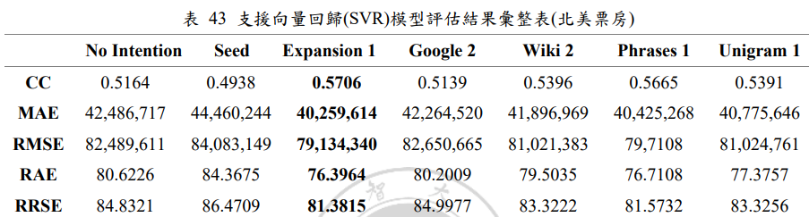
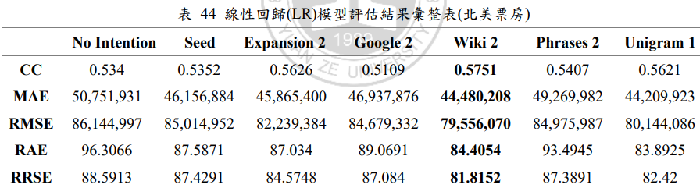
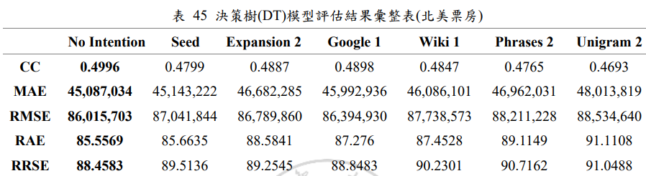
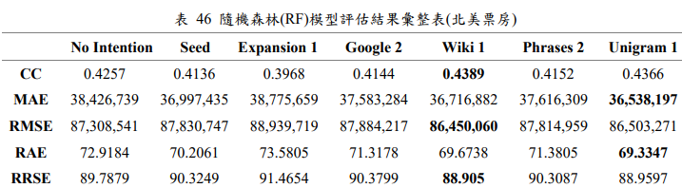
敏感度分析-
北美票房
本小節以北美票房作為目標變數進行分析。
SVR方法在本研究提出的模型擴充一次時效果最好。
LR方法，Wiki擴充兩次的結果最佳。
DT方法的最佳結果是在不加入任何意圖分析的情況下。
RF方法，Wiki以及Unigram擴充一次的結果較好。
整體而言，在北美票房模型中，擴充兩次的結果優於只擴充一次。
Notes:
本研究使用了八個電影意圖種子字，這些種子字是從三篇參考論文中提取並進行過濾的。

Slide 25
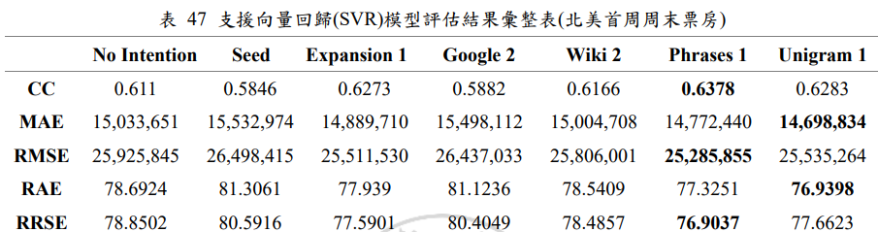
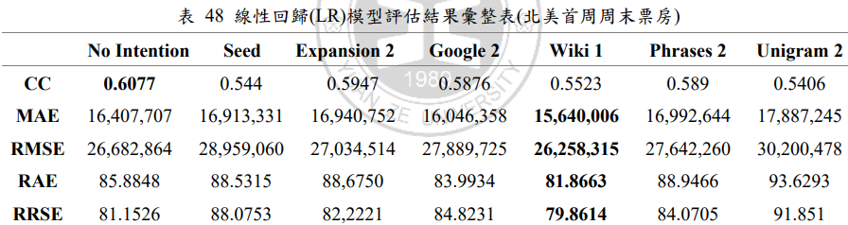
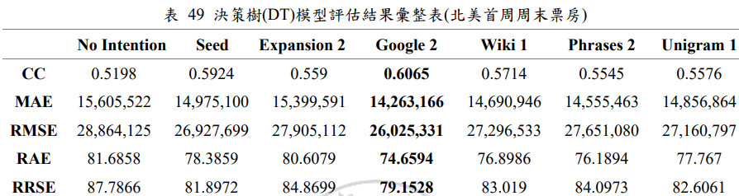
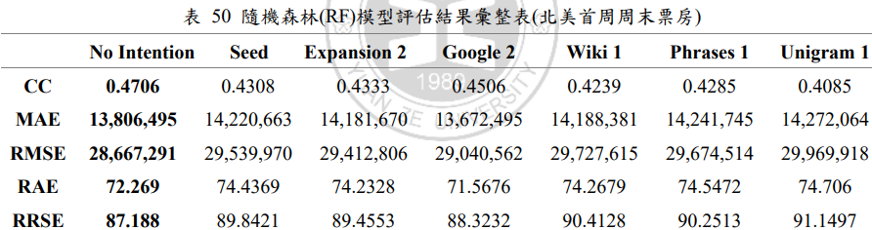
敏感度分析-
北美首周周末票房
本小節以北美首周周末票房作為目標變數進行分析。
SVR方法在所有方法中表現最佳，特別是在使用Phrases以及Unigram擴充一次的情況下有較好的結果。
LR和DT方法，使用預訓練模型的效果較佳。
RF方法中，不使用意圖分析的結果最好。
整體而言，在北美首周周末票房模型中，擴充兩次的效果優於只擴充一次。
Notes:
本研究使用了八個電影意圖種子字，這些種子字是從三篇參考論文中提取並進行過濾的。

Slide 26
結論與
未來研究方向

Slide 27
結論
Word2vec詞嵌入方法確實可以有效地針對Bigram進行擴充，而如果為傳統字典法或是沒有特別設計過的模型，則是只能擴充單詞。
觀察彙整表的結果，對於同一個模型，意圖辭典擴充兩次的結果通常會優於只擴充一次，因為兩次擴充可以更廣泛地捕捉相關的意圖關鍵字。
在各種機器學習方法中，支援向量回歸(SVR)總是獲得最佳的模型評估結果。Unigram模型通常優於Bigram模型。
本實驗中刪除過度離散的票房值，建立過濾後票房的實驗集，其模型評估結果普遍優於原始數據集。
比較原始數據的8個種子字和敏感度分析的28個種子字，兩者的評估結果差異不大，且大多是8個種子字優於28個，但在決策樹模型中則有相反的結果。
對比原始數據的全球票房和敏感度分析的北美票房和北美首周周末票房，原始數據的結果優於敏感度分析的結果，可能是因為電影評論概括了多國使用者的評論，與北美票房關係存在一定差異。

Slide 28
未來研究方向
數據量不足。建議增加實驗的電影筆數和Word2vec訓練文本數量，以提升結果準確率。
Bigram組成方法不夠彈性。本研究原先判斷 Bigram 的條件必需為緊鄰的兩個詞。建議可以放寬組成Bigram 的條件，例如: “I will watch it again soon.”。
Unigram 的意圖種子字不夠多元。有些 Unigram 的模型即便只能針對 Recommend 進行擴充，但是結果卻很好。因此建議可以提升 Unigram 做為意圖種子字的比例。
建議參考更多電影相關變數。如: 導演、演員、製片商等，考慮它們對票房的影響，雖然這些類別變數在數據筆數較少時較難處理，但對觀眾消費動機可能有重要影響。
Notes:
本研究判定Bigram條件必須是緊鄰的兩個詞，並且八個意圖種子字的部分只有Recommend為Unigram，在最後的模型結果以及附錄中發現，有些Unigram的模型即便只能針對Recommend進行擴充，但是結果卻很好。也因此建議可以提升Unigram作為意圖種子字的比例，並且放寬組成Bigram的條件，例如: "I will watch it again soon."，這句在原本的方法中並不會列為意圖字，但如果放寬Bigram的距離，就可以抓到"watch it again"意思也等於"watch again"。

